Slide 1
Reward Cost Coefficient Tuning
目标：继续调大 reward 成本系数，检查 HLA 是否不再打满 300/450 cap。
约束：action-safe PPO；不做多 seed；不训练 FQA/YCA；不进入 rainfall-scaling budget scenario。

Slide 2
Why 006_03 Failed
上一轮 A/B/C candidates 全部完成评估，但全部 mean_irrigation=300、mean_n=450。
说明成本项改变了 reward 数值，但没有让 PPO 主动节约水氮。

Slide 3
New Candidate Batches
已运行批次：batch_1_D, batch_2_E, batch_3_F, batch_4_G
D：强线性成本。
E：累计二次成本。
F：目标区间上限惩罚。
G：经济学近似 reward。

Slide 4
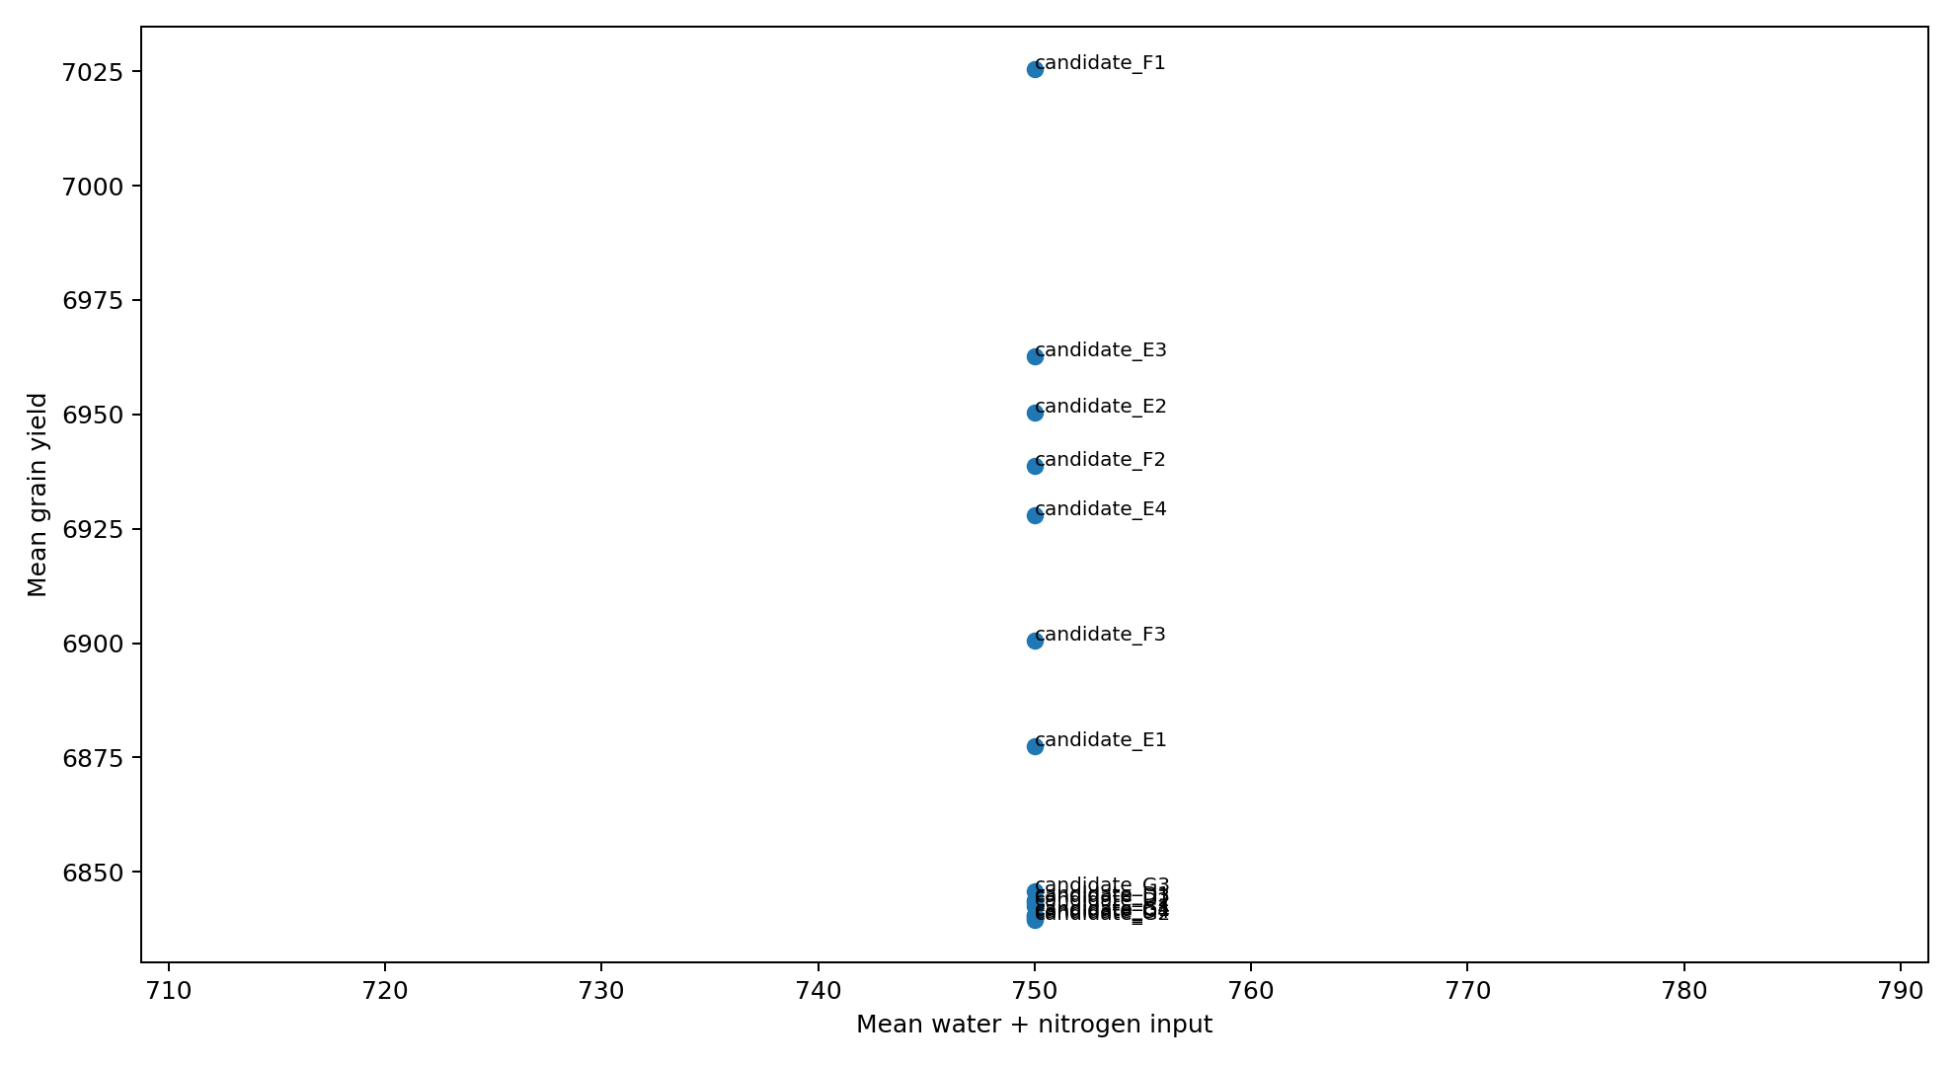
Yield vs Input

Slide 5
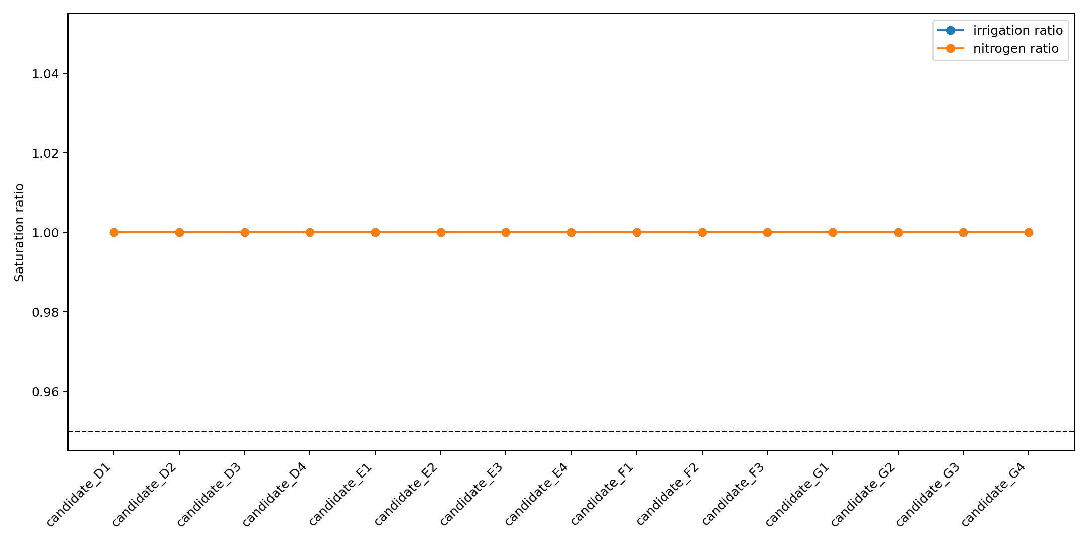
Saturation Ratio

Slide 6
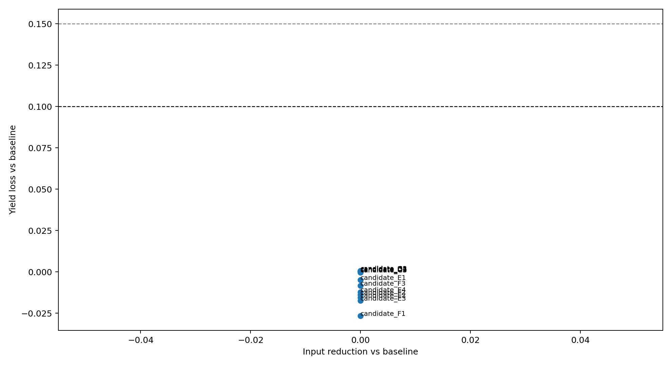
Yield Loss vs Input Reduction

Slide 7
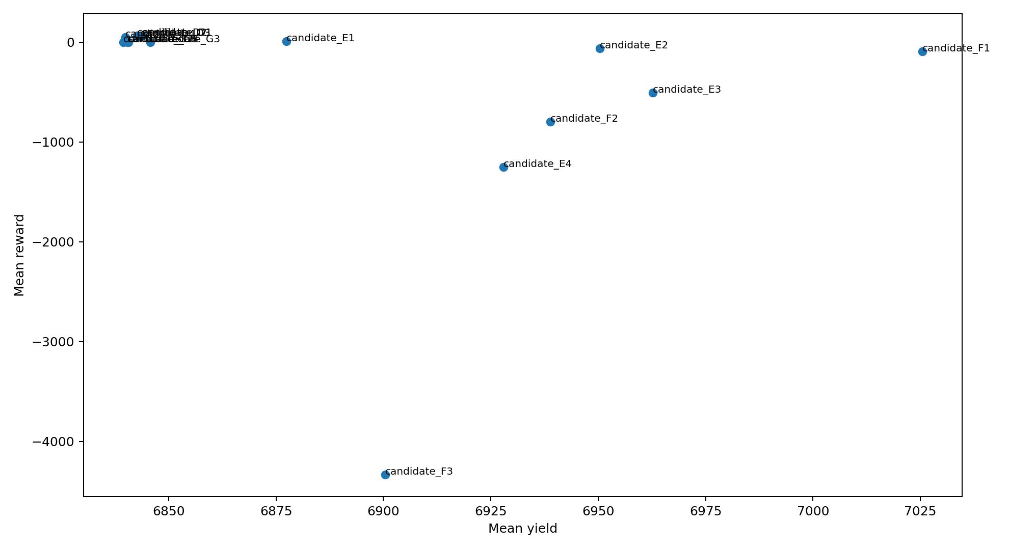
Reward vs Yield

Slide 8
Recommendation
Strict pass：无
Relaxed pass：无
推荐 candidate：暂无
若仍无通过项，下一步应重构 reward，而不是继续简单加大系数。

